Slide 1
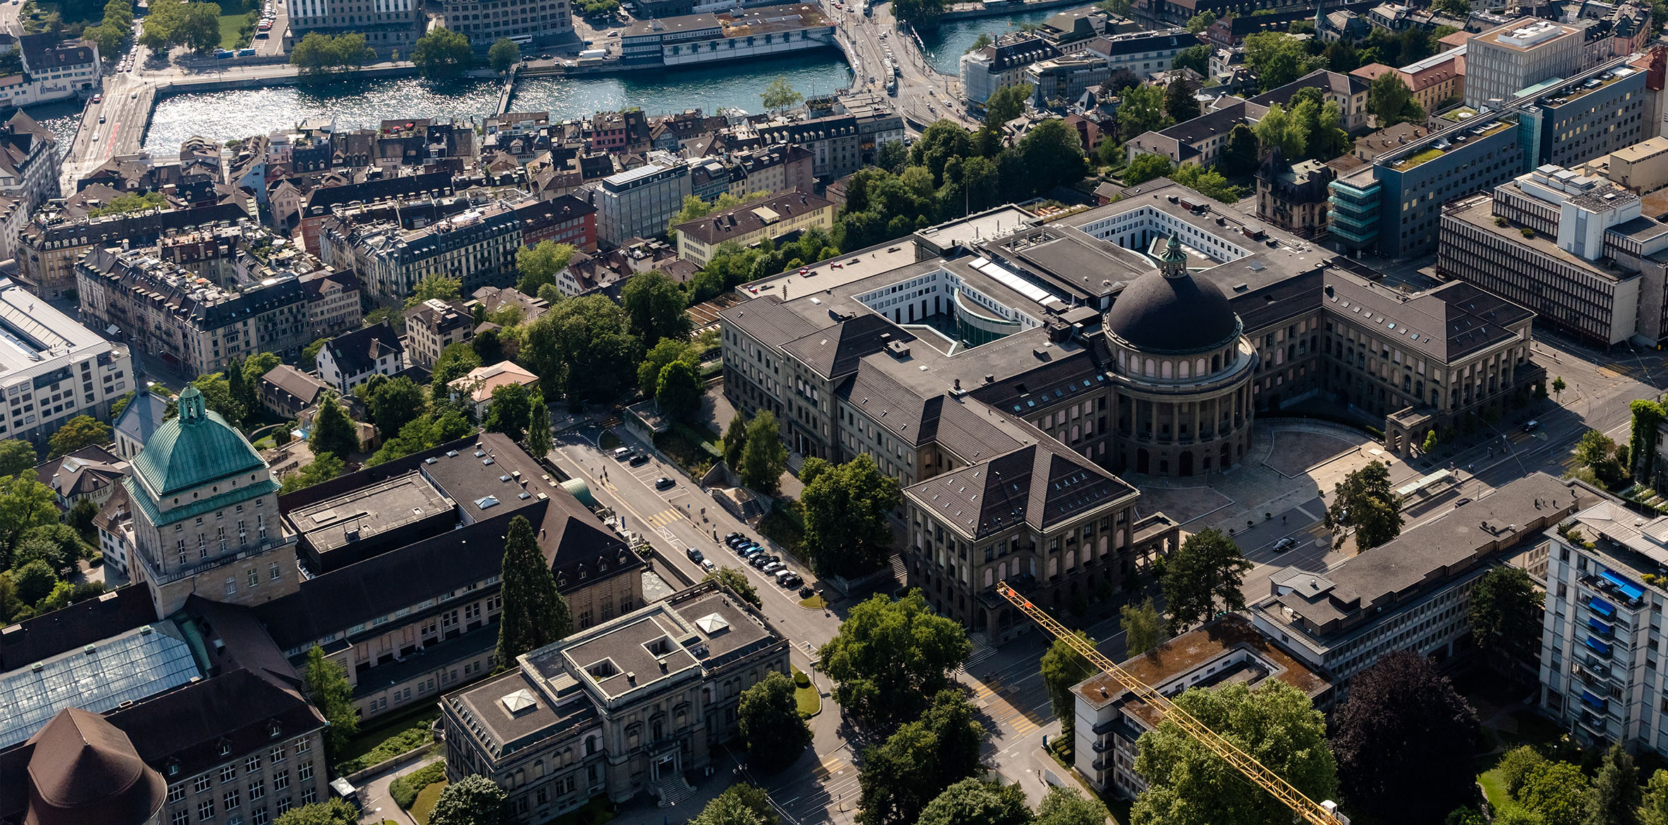
Hier steht der Titel der Präsentation
Organisationseinheit verbal optional auf 2 Zeilen
Prof. Dr. Beat Muster
Funktion des Präsentierenden
TT. Monat JJJJ, Ort

Slide 2
Inhaltsverzeichnis/Agenda
Titel Inhalt 1
Titel Inhalt 2
usw.

Slide 3
Overview what does my the DHM-Pipline do, importance of phase images
abc

Slide 4
How does a Hologram work

Slide 5
DHM how does it work

Slide 6
Workflow before me

Slide 7
Problems of this workflow

Slide 8
Workflow: Surface plane subtraction

Slide 9
Workflow: Focusing

Slide 10
Workflow: background subtraction

Slide 11
Workflow: averaging

Slide 12
Workflow: Quantifying improvements

Slide 13
Segmentation and Tracking with U-Net

Slide 14
Ilastik for training images

Slide 15
Output: Time-lapse video

Slide 16
Output linage with features, cell cycles

Slide 17
Discussion

Slide 18
Outlook

Slide 19
Questions

